Slide 1
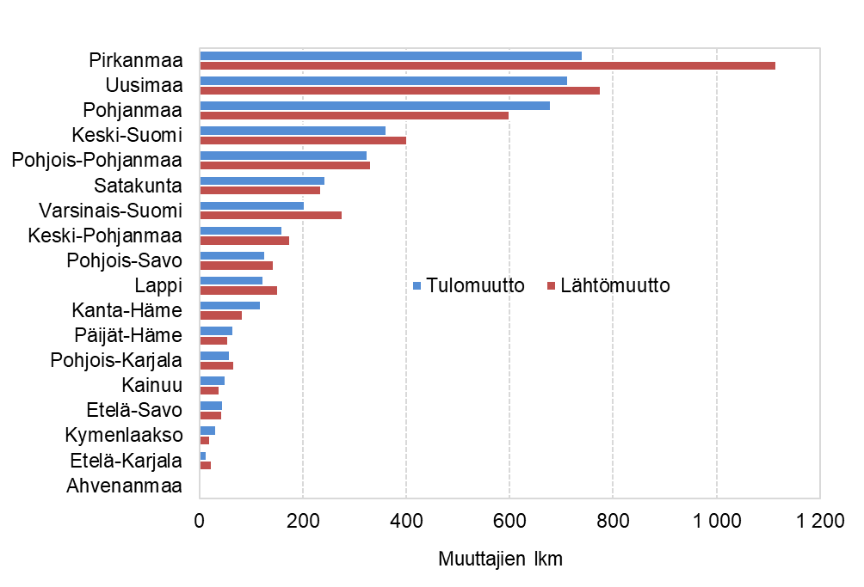
Muuttoliike maakunnittain Etelä-Pohjanmaa 2022

Slide 2
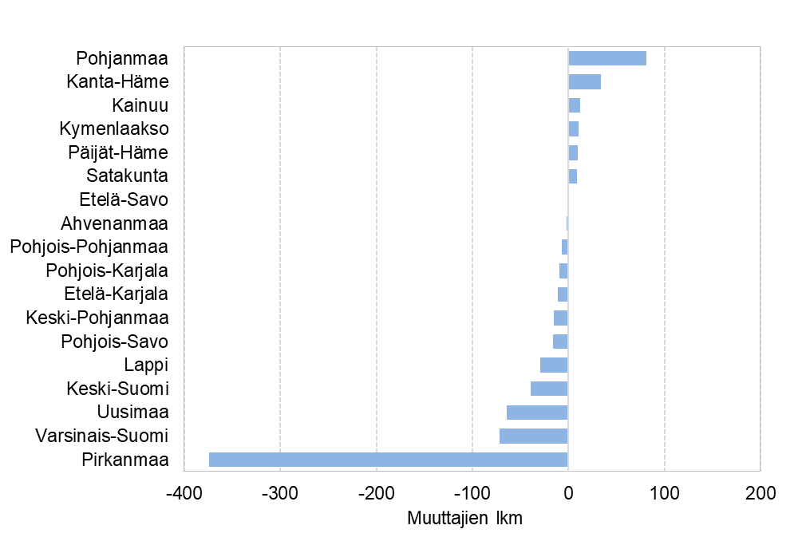
Nettomuutto maakunnittain Etelä-Pohjanmaa 2022

